Slide 1
Мы изучаем лес
(Практикум)
8 класс МБОУ «Кептинская СОШ»
9 октября 2014г.
1.Алексеева Алгыстаана
2.Алексеева Настя
3.Заровняев Вася
4.Лукин Толя
5.Старостина Сандаара
6.Тарасова Селена
7.Варламов П.П., руководитель, учитель географии МБОУ «Кептинская СОШ»

Slide 2
Цели и задачи практикума
1. Способствовать развитию у учащихся навыков познавательной и творческой деятельности.
2. Выработка умений ведению посильной исследовательской работы в области краеведения.
3. Воспитание экологической культуры учащихся через изучение экологического состояния окружающей среды своей местности.
4. Воспитание любви к родному краю.
5. Развитие проектной, научно-исследовательской деятельности учащихся.

Slide 3
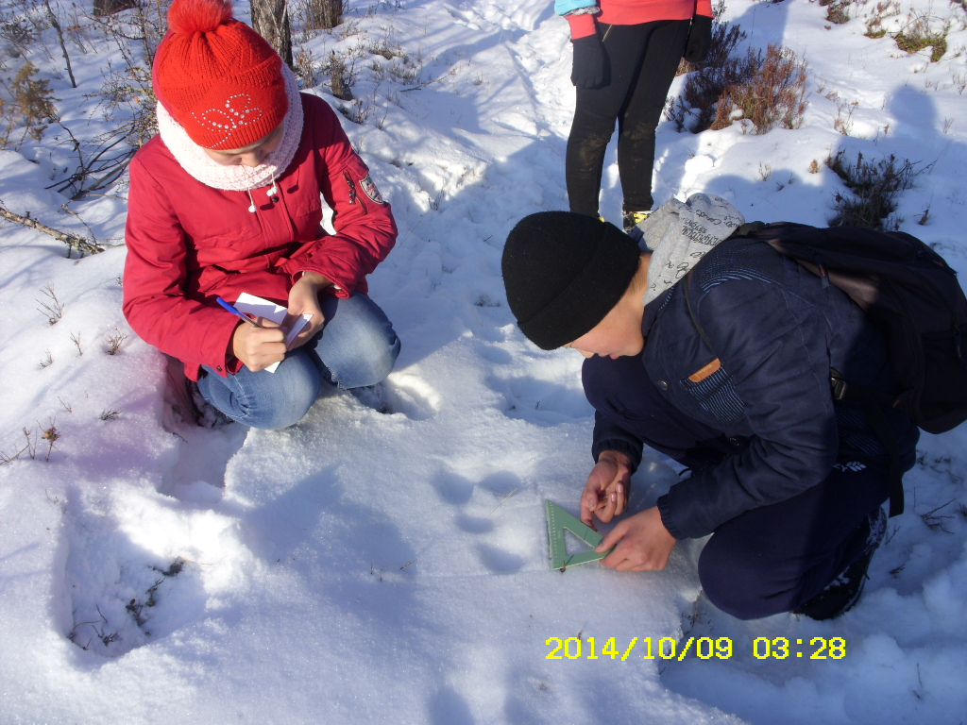
В лесу изучаем следы зайца-беляка. Делаем записи.

Slide 4
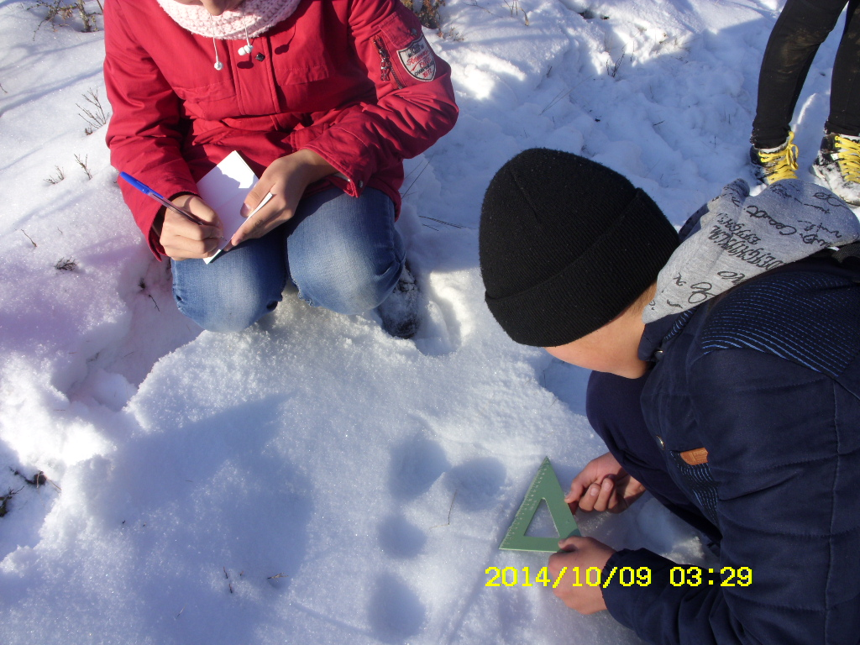
Алексеева Алгыстаана делает записи, Заровняев Вася – измеряет.

Slide 5
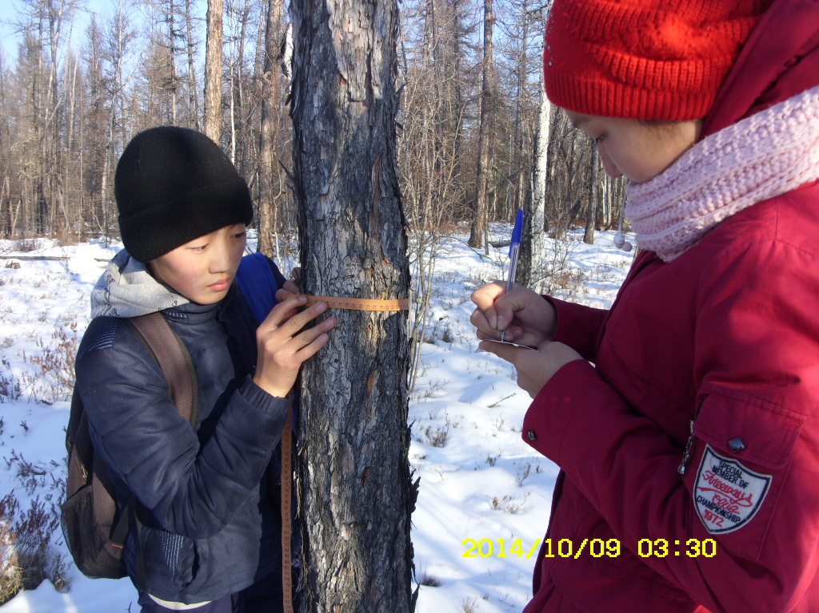
Измеряем толщину дерева. Туранская деляна.

Slide 6
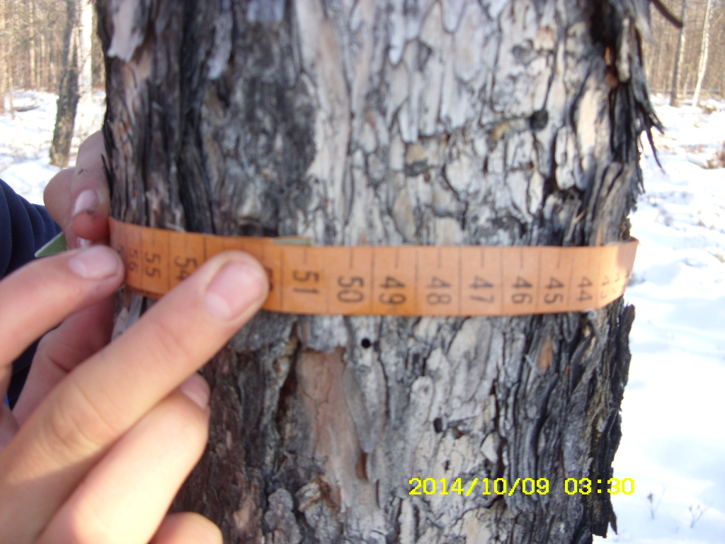
51 см.

Slide 7
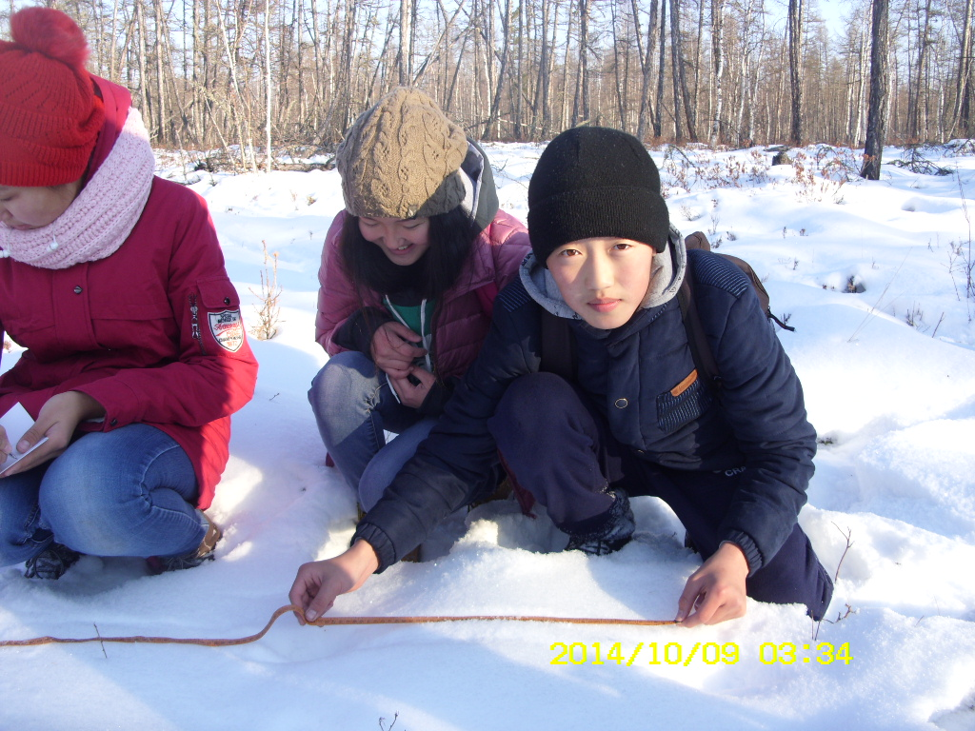
Измеряем длину прыжка солонгоя.

Slide 8
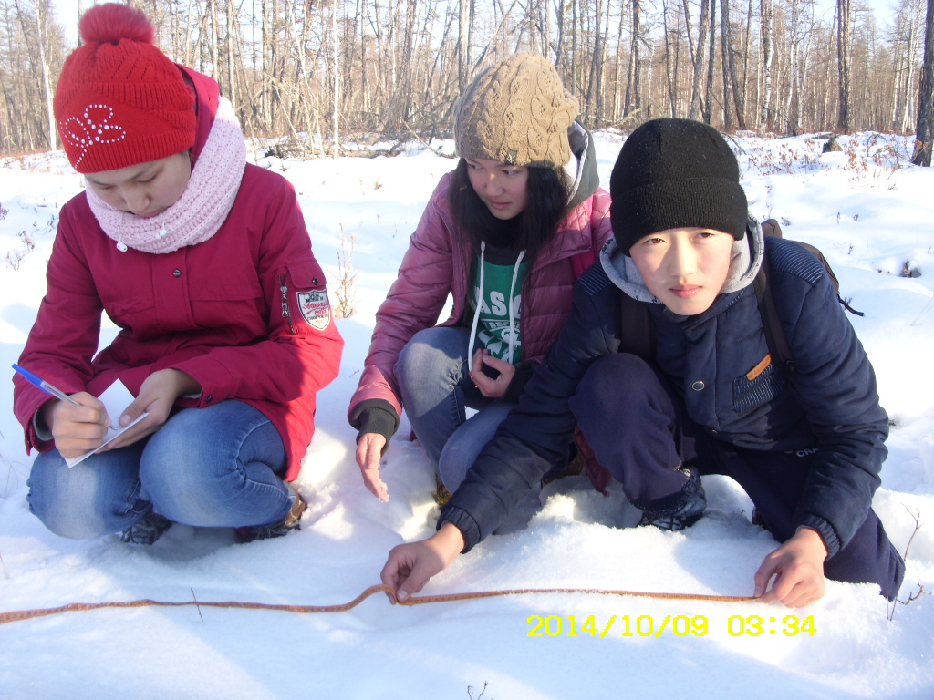
Прыжок примерно в полметра!

Slide 9
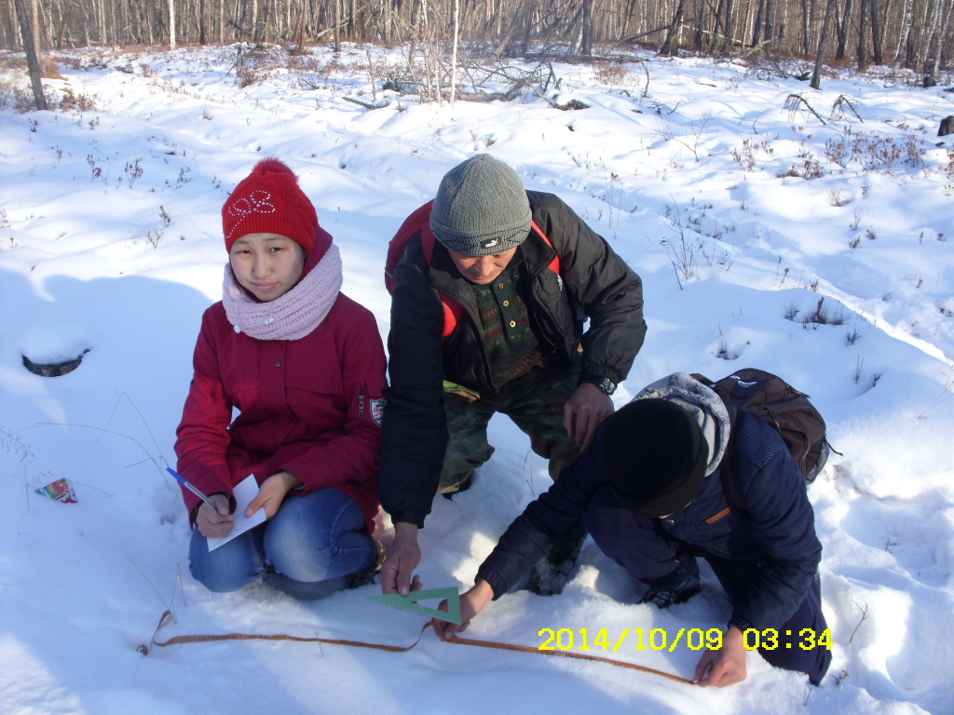
С учителем

Slide 10
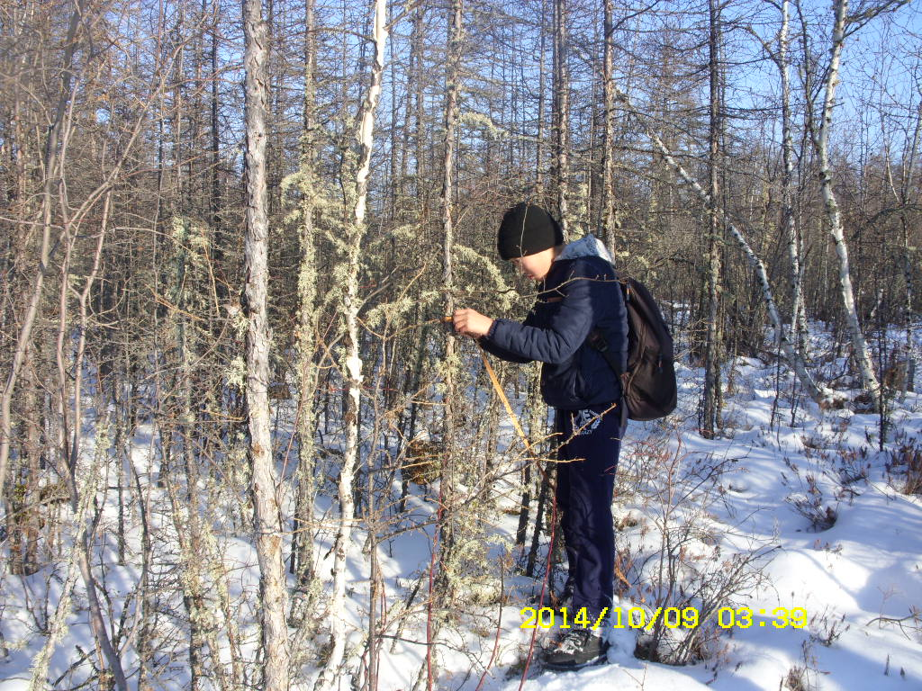
Изучаем подрост в деляне.

Slide 11
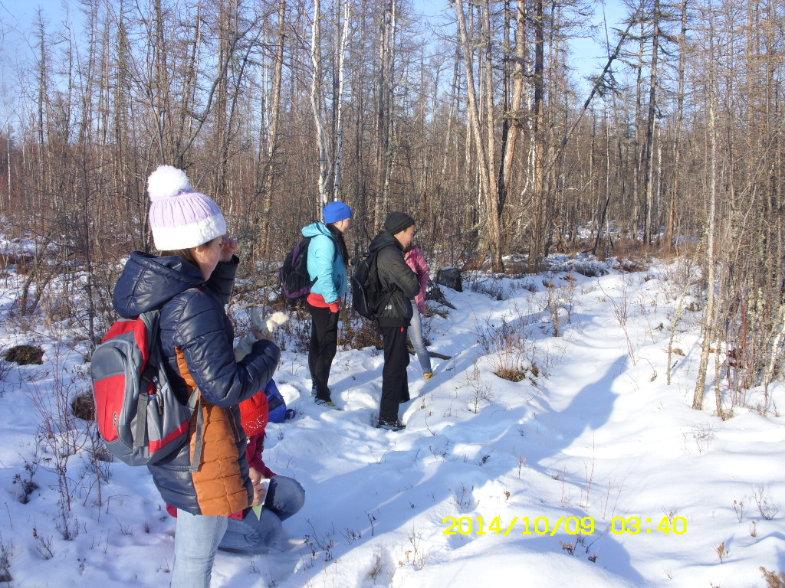
Во время отдыха.

Slide 12
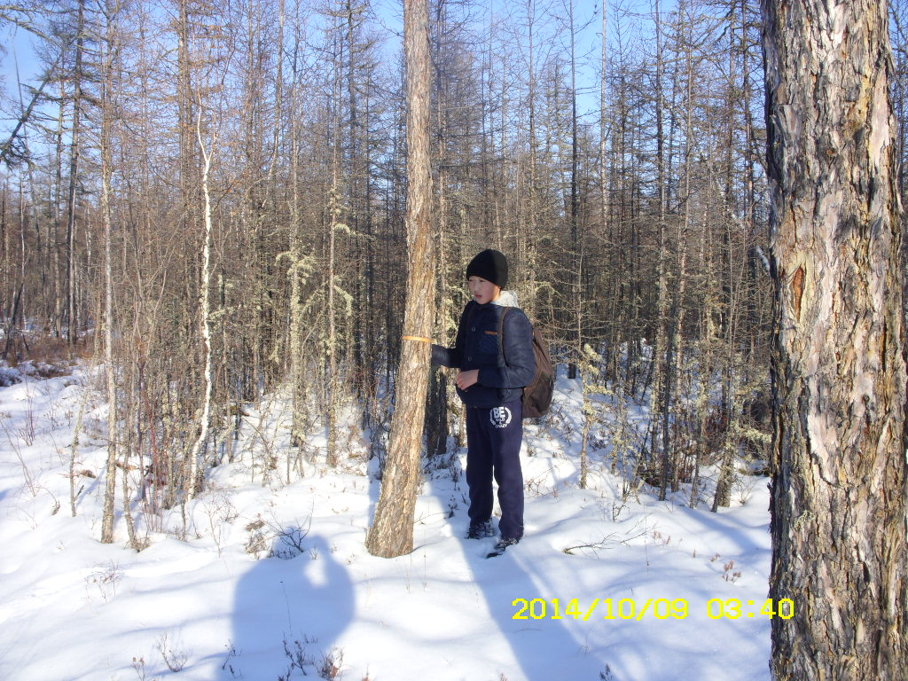
Незаменимый Вася.

Slide 13
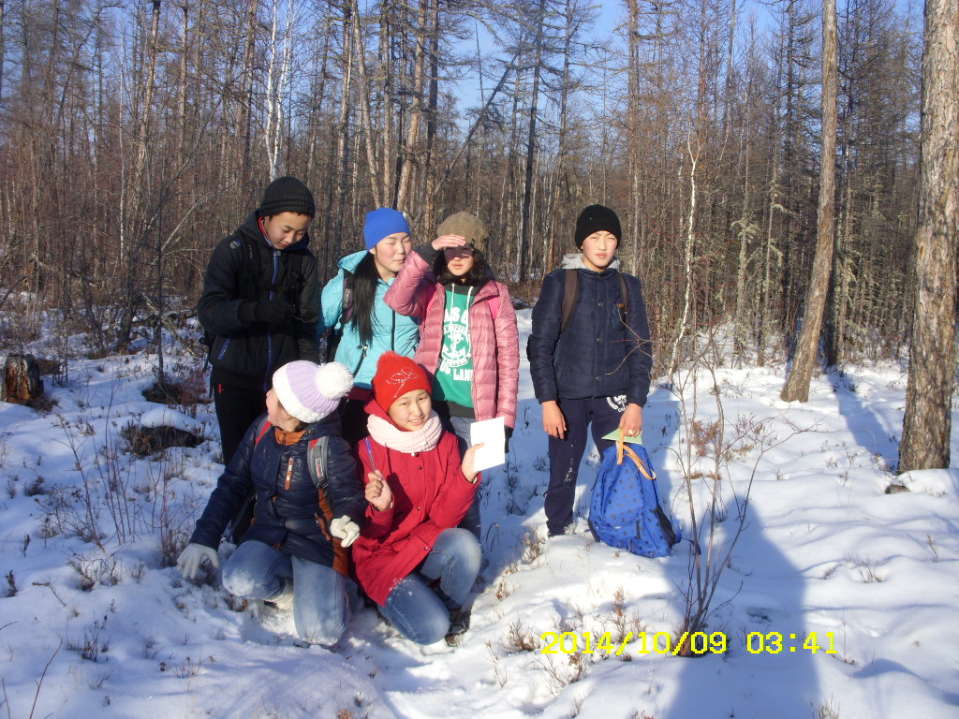
Фото на память. Туранский лес.

Slide 14
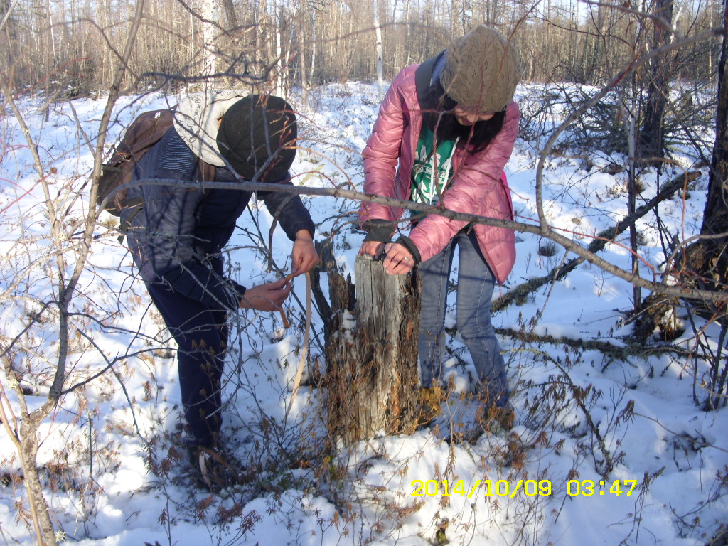
Изучаем историю деляны. Проверяем, измеряем. Вася и Настя.

Slide 15
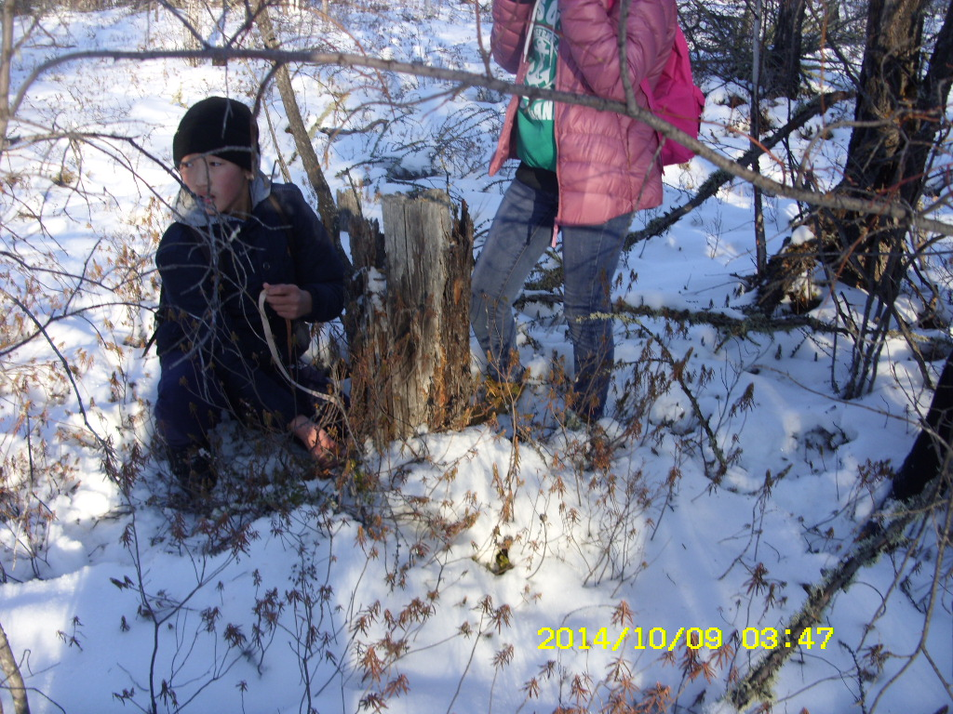
Ну и пенек!

Slide 16
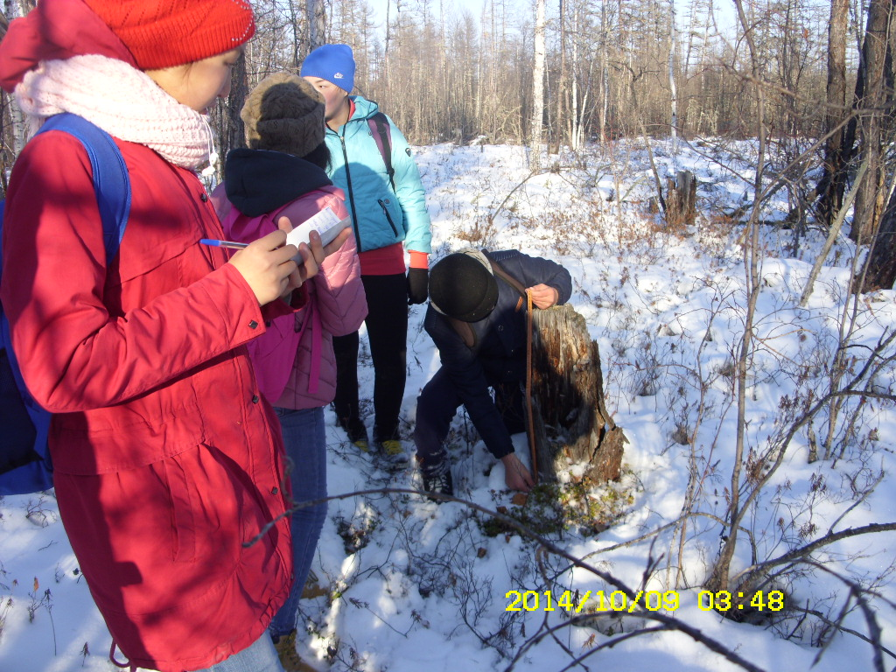
Очередной запись.

Slide 17
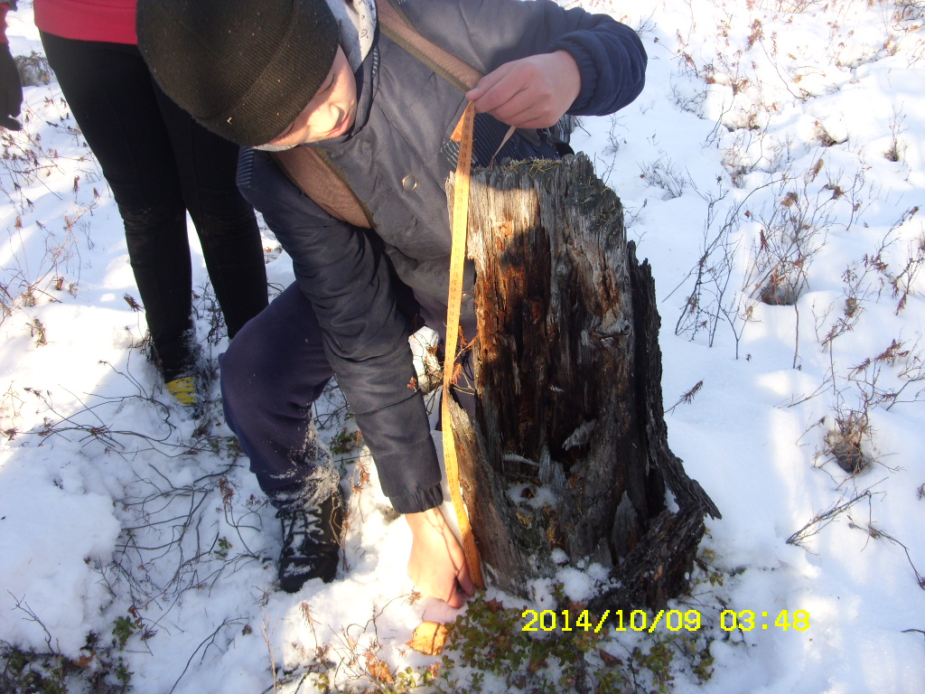
Стараемся как можно.

Slide 18
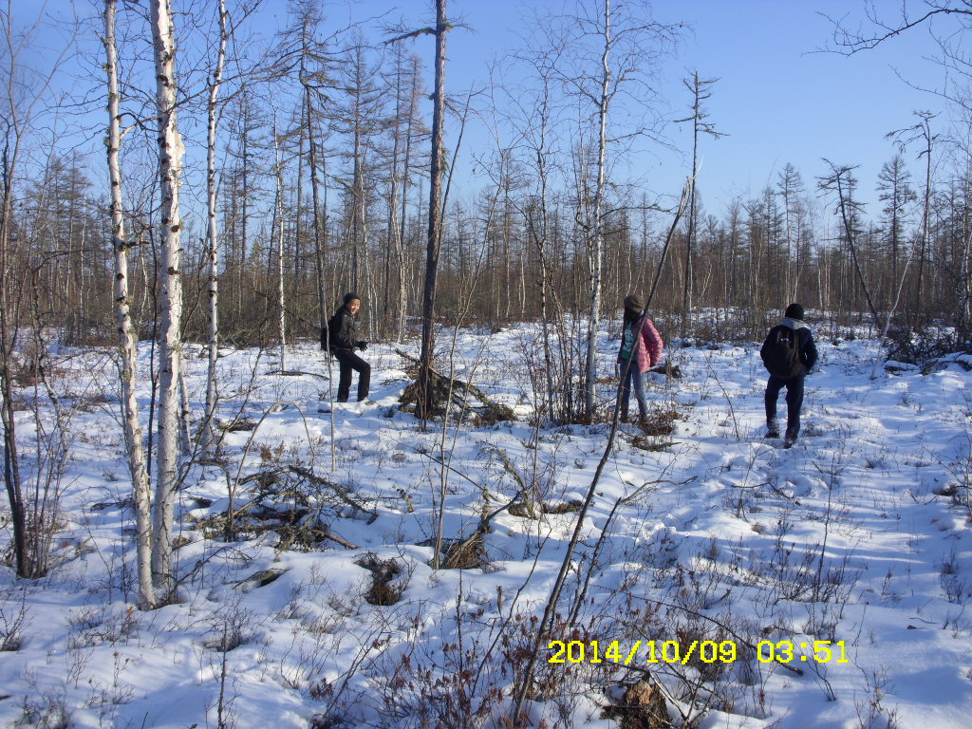
В Туранской деляне.

Slide 19
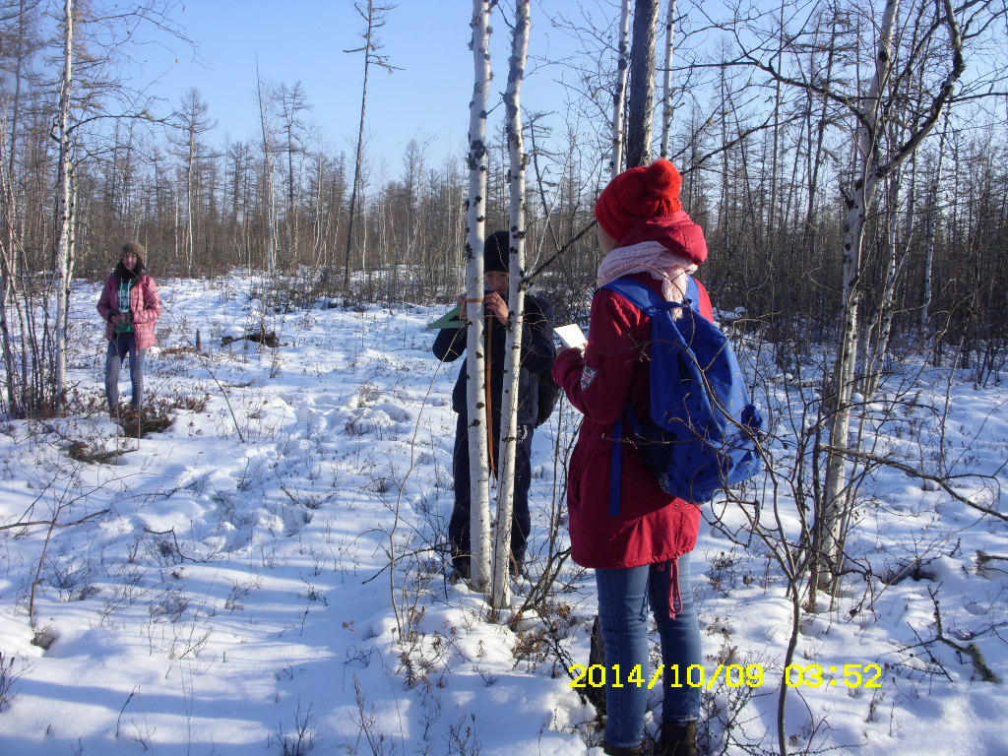
Юные лесоводы Кептинской СОШ.

Slide 20
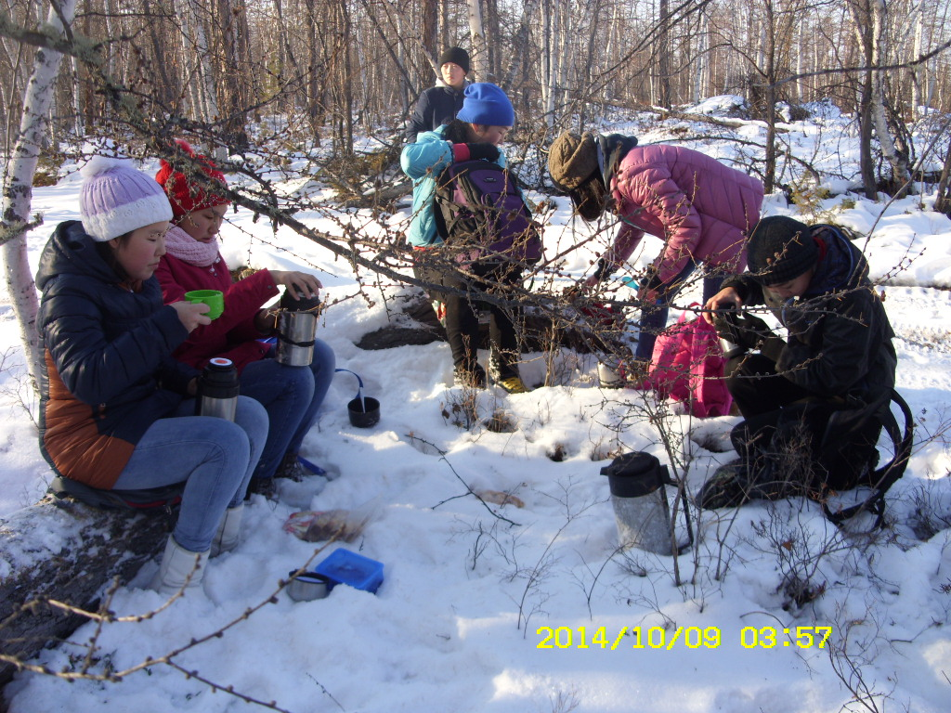
Кончил дело, гуляй смело! Зимний обед в лесу. 8 класс Кептинской СОШ. Температура воздуха минус 9 градусов, глубина снежного покрова 8 см.

